Slide 1
徐亦栋
同济大学 · 自动化
个人简介
电子与信息工程学院｜2027 年本科毕业
2251989@tongji.edu.cn
代表性研究与项目
学业背景
技术栈
4.83
人形机器人交互模仿学习
Python · C/C++
/ 5.00
HDMI · 数据接入 · 接触建模 · PPO
PyTorch · JAX
本科 GPA
64 个并行环境｜约 2 万次策略更新｜完成回放与评测
Isaac Sim · ROS
Hydra · W&B
1/69
VLA 机器人策略模型
π0 / OpenPI · LIBERO · Flow Matching
竞赛与荣誉
专业绩点排名
完成推理、动作生成验证与策略训练闭环
国家级二等奖
英语六级：517
国家级三等奖
无人机—悠悠球动力学控制
核心课程重点成绩均为 5.0
校一等奖学金
残差动力学 · 世界模型 · MPC · 捕获预测
研究兴趣：
具身智能 · 人形机器人交互学习 · VLA / WAM · 世界模型与机器人系统工程
00
Notes:
各位老师好，我是同济大学自动化专业的徐亦栋，目前本科 GPA 为四点八三，专业绩点排名第一。我的研究经历主要集中在人形机器人交互模仿学习、VLA 策略模型以及复杂动力学与 MPC，也完成过 ROS 移动机器人系统的感知、规划和控制联调。我的技术基础包括 Python、C/C++、PyTorch、JAX、Isaac Sim 和 ROS；未来希望继续研究能够进入真实机器人决策闭环的世界模型与具身智能系统。

Slide 2
INTERNSHIP DEFENSE · WORLD MODELS
我的核心判断
从复现到研究
把论文跑通，不等于把问题想清楚。
预测式世界模型实习答辩
指标
判断
闭环
论文
代码
DINO-WM · LeWM · Δ-IRIS · TD-MPC2
→ 真实机器人预测—规划—控制
徐亦栋
同济大学 · 自动化
实习成果｜复现证据｜个人理解｜未来规划
01
Notes:
这段实习中，我围绕预测式世界模型跑通了四条代表性路线，但我的核心收获并不是“把代码运行起来”，而是把论文、代码、指标和判断组织成可验证的实验闭环。接下来我会依次说明我完成了什么、这些结果能证明到什么程度，以及我对世界模型如何进入机器人决策闭环的理解。

Slide 3
实习的核心产出，是一套可验证的世界模型复现方法
结论先行
① 知识地图
② 复现链路
不只是跑代码，
梳理四类预测对象与决策接口
DINO-WM · LeWM
Δ-IRIS · TD-MPC2
而是把结论变成
可复核的证据。
③ 实验结果
④ 证据交付
成功率 · 回报 · 训练进度
提交 · 环境 · 脚本
论文理解 → 环境搭建
MAE / PSNR · 评估边界
日志 · 哈希 · 报告
训练评测 → 问题定位
证据交付 → 个人判断
徐亦栋｜同济大学自动化｜GPA 4.83 / 5.00｜专业排名 1 / 69
研究兴趣：具身智能 · VLA / WAM · 机器人系统
02
Notes:
我的实习产出可以分成四层：先建立世界模型的知识地图，再完成 DINO-WM、LeWM、Δ-IRIS 和 TD-MPC2 的复现链路，然后用成功率、回报、训练进度、MAE 和 PSNR 记录结果与边界，最后把提交版本、环境、脚本、日志、哈希和报告整理成证据交付。这里最重要的是，每个结论都能回到具体的运行口径和落盘结果，而不是只保留一次成功截图。我的自动化专业背景、专业第一的课程基础，以及对具身智能、VLA 和机器人系统的兴趣，为后续研究迁移提供了基础。

Slide 4
四条路线的差异，归根结底是“预测什么、如何决策”
像素 / 潜变量想象
latent rollout → policy
DreamerV3：重建与想象服务策略学习
统一验收问题
预测表示
视觉表征动态
feature prediction → goal match
是否保留了
DINO-WM / LeWM：直接在特征几何中规划
对控制有用
离散 token 动态
token imagination → policy
的信息？
IRIS / Δ-IRIS：显式建模随机未来分布
控制潜变量
reward / value → MPPI
TD-MPC2：只预测对控制有用的状态
03
Notes:
这四条路线的差异可以用两个问题统一：预测什么，以及如何把预测接入决策。Dreamer 类方法预测像素或潜变量并进行想象式策略学习，DINO-WM 和 LeWM 直接预测视觉特征并做目标匹配，IRIS 类方法预测离散 token 的随机动态，TD-MPC2 则学习面向 reward 和 value 的控制潜变量。我的统一验收问题是：这个预测表示是否保留了对控制真正有用的信息；这也解释了为什么世界模型不一定需要重建逼真的像素。

Slide 5
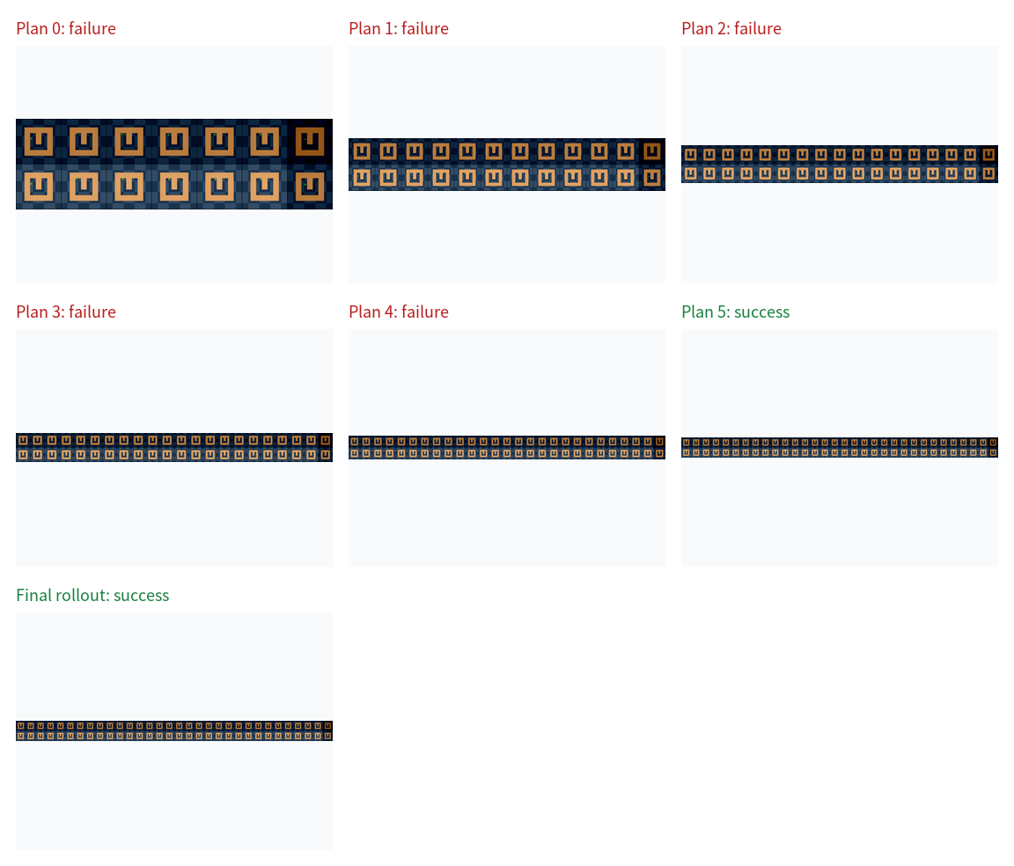
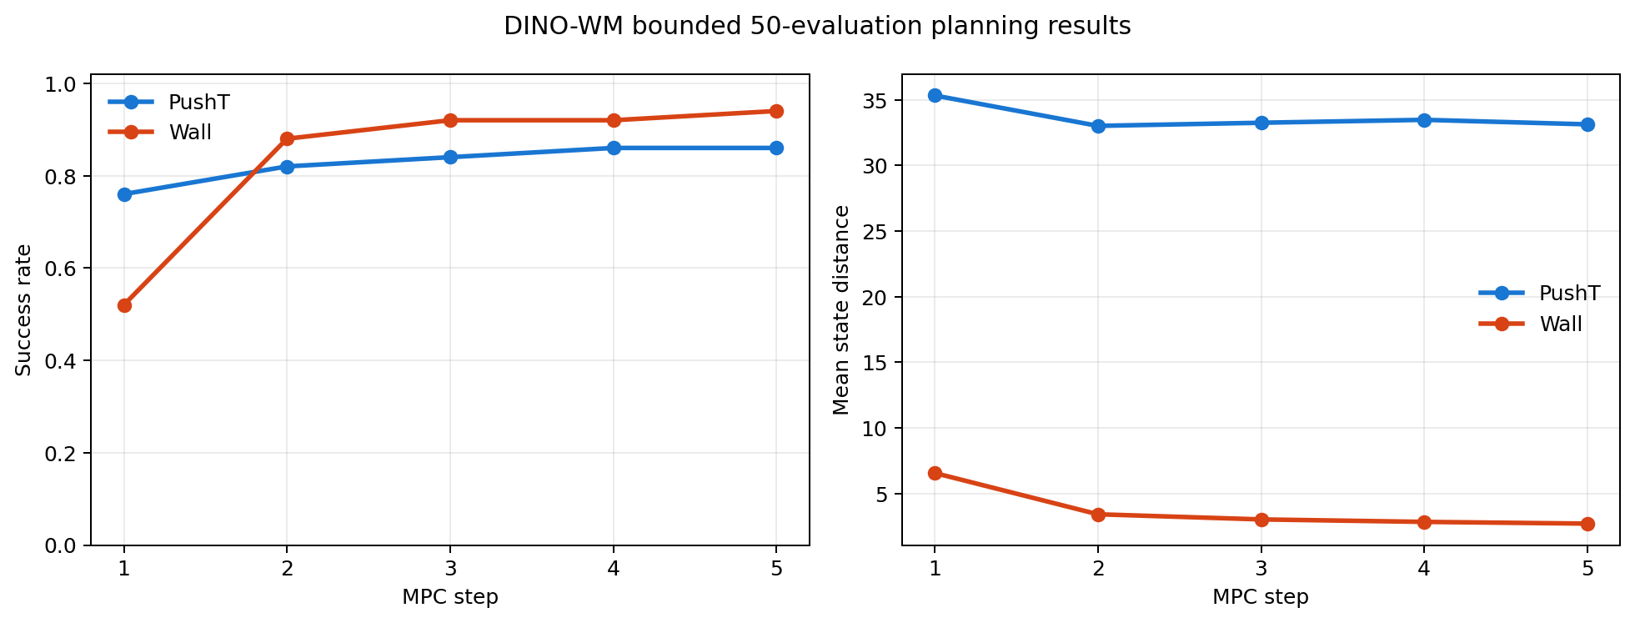
DINO-WM：预训练视觉特征可以直接成为规划空间
有界评估结果
1.00
PointMaze
43 / 50
PushT · 86%
47 / 50
Wall · 94%
seed=99 · 50 evals · 300 samples · 10 opt steps
我的理解：保留目标匹配几何，无需先重建每个像素。
PointMaze 规划迭代拼图｜完整帧与标签保留
PushT / Wall 50 次评估曲线｜Wilson 95% CI：PushT [0.738, 0.930]；Wall [0.838, 0.979]
04
Notes:
DINO-WM 的结果说明，预训练视觉特征可以直接成为规划空间。在固定版本、固定随机种子和有界评估口径下，PointMaze 成功率为一点零，PushT 五十次成功四十三次，成功率百分之八十六，Wall 五十次成功四十七次，成功率百分之九十四；页面底部同时给出了完整曲线和 Wilson 置信区间。我完成了版本固定、MuJoCo EGL 兼容修复、运行与统计脚本封装，并用五轮上限构造可重复的五十次评估。我的理解是，只要特征空间保留了适合目标匹配的几何结构，就可以直接定义规划代价，而不必先恢复每一个像素。

Slide 6
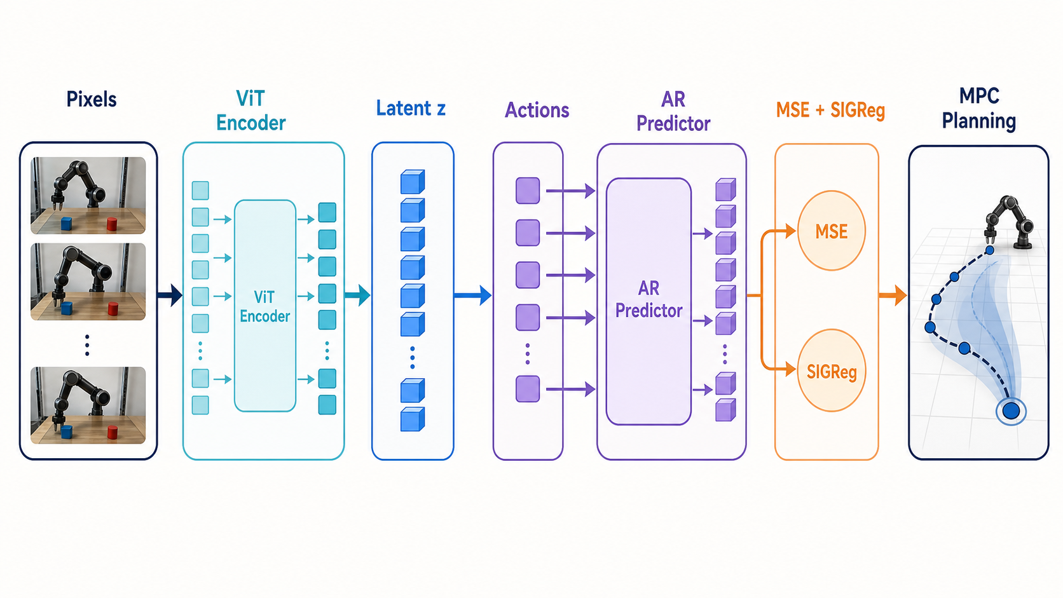
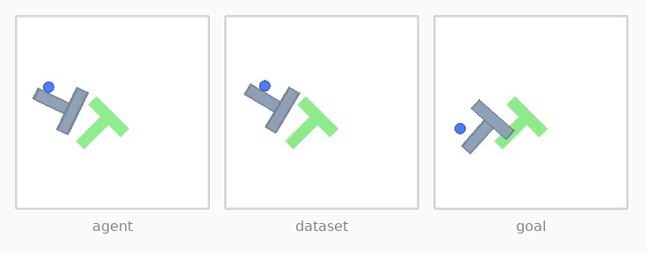
LeWM：更简洁的 JEPA 目标也能服务真实控制
官方权重 · Push-T
96%
48 / 50 episodes
耗时 363.62 秒
我验证的层级
✓ 权重哈希 + strict load
复现链路：权重验证 → 编码器接口 → MSE + SIGReg → MPC → 训练回载
✓ 损失有限且可反传
✓ loaders + MPC cost
✓ train batch + checkpoint reload
理解：预测嵌入到目标的距离，
本身就能成为 MPC 代价。
真实 Push-T 评估首帧｜画面、标签与结果条完整保留
05
Notes:
LeWM 使用更紧凑的 JEPA 目标：预测损失负责下一嵌入的可预测性，SIGReg 用于避免表示坍塌，规划时直接比较预测终点嵌入与目标嵌入的距离。使用官方权重完成五十个 Push-T episode 的 MPC 评估后，成功四十八次，成功率百分之九十六，耗时三百六十三点六二秒。我进一步验证了权重哈希与严格加载、编码器和动作接口、损失可反传、两套数据加载接口、MPC 候选代价，以及短训练后的 checkpoint 回载。这个结果证明的是整条推理和训练接口可用；它没有把官方权重的性能误写成我从头训练得到的性能。

Slide 7
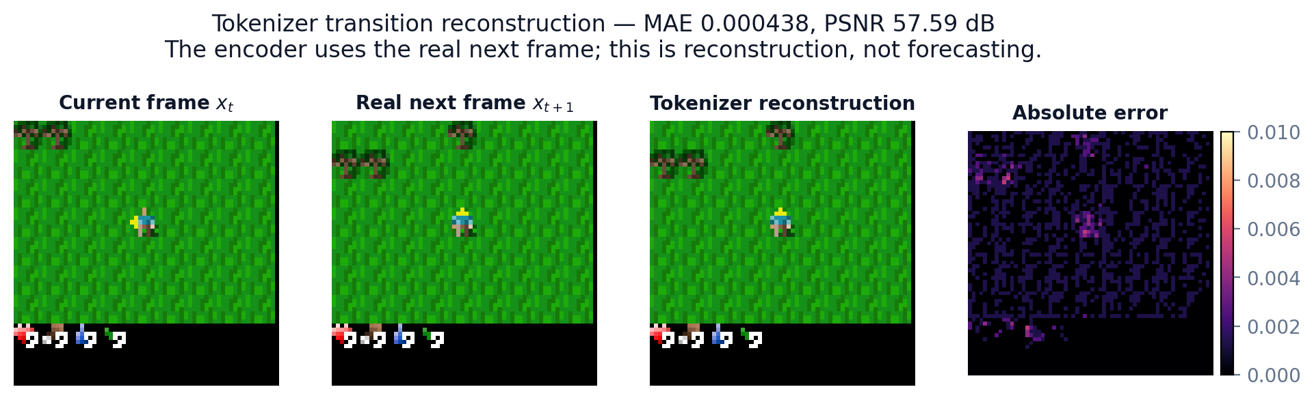
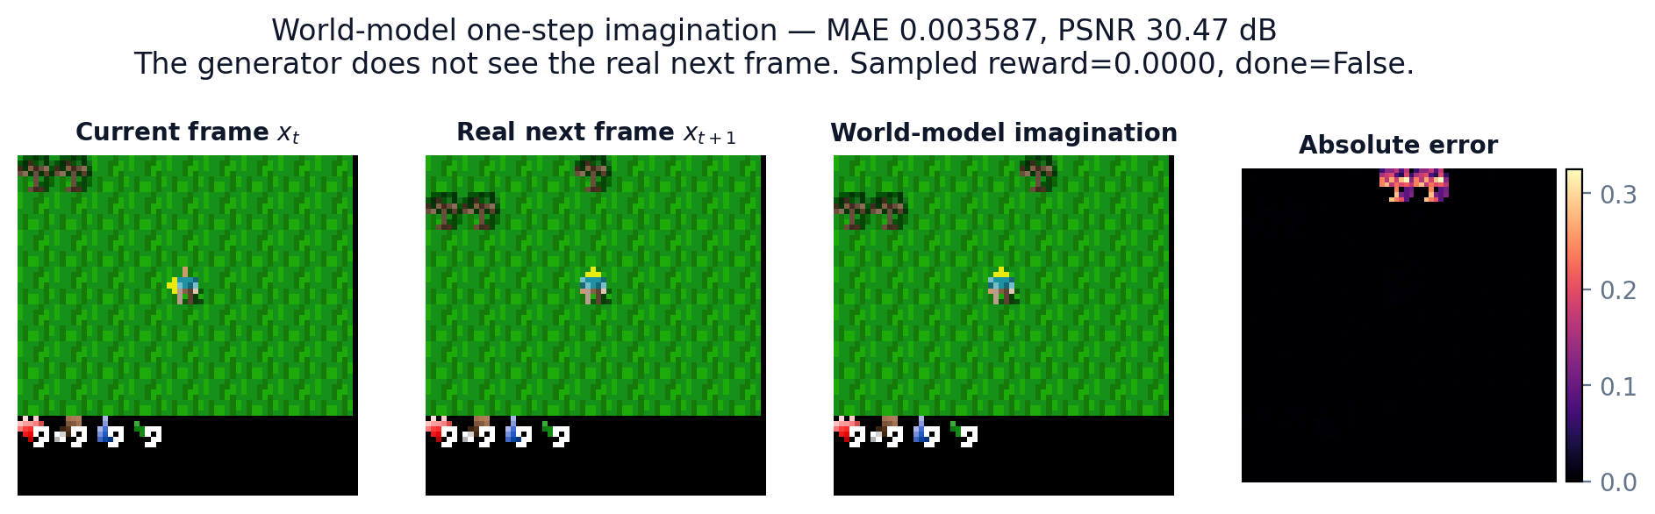
Δ-IRIS：未来不是一张最好看的图，而是一组条件分布
重建 ≠ 预测
编码器看到了
真实下一帧，
只验证压缩质量。
Tokenizer 条件重建｜MAE 0.00043786 · PSNR 57.5892 dB
我的理解
随机实体误差
应按条件分布解释；
报告典型误差，
World model 单步想象｜MAE 0.00358743 · PSNR 30.4654 dB
而非只挑最好样本。
07
Notes:
这页区分两个容易混淆的实验。上方 tokenizer 条件重建的 MAE 为零点零零零四三七八六，PSNR 为五十七点五八九二分贝，但编码器看到了真实下一帧，所以它验证的是压缩和重建质量，不是未来预测。下方 world model 单步想象的 MAE 为零点零零三五八七四三，PSNR 为三十点四六五四分贝，生成时不再输入真实下一帧，因此才是条件预测证据。我的理解是，随机实体位置的误差应该通过条件分布来解释，同一历史和动作可能采样出不同的 Δ-token；报告时应展示典型误差与分布，而不是只挑最好看的一张图。

Slide 8
TD-MPC2：世界模型只需预测对控制有用的信息
latent
复现证据与边界
762.2
官方 dog-run
观测
134.0
采样动作
154k steps
policy prior + MPPI
训练阶段最高：157.3 @ 151k
短模型 + 长价值
不追求像素逼真，追求闭环可用
10k 只是 smoke
正式复现应到 7M steps
短期 reward
并报告多 seed 方差
执行第一步
+ terminal Q
滚动重规划
我的理解：规模化难点在 latent、
价值尺度与 Q 过估计。
08
Notes:
TD-MPC2 展示了另一种更直接的控制观点：世界模型只需预测对控制有用的信息。策略先验和 MPPI 或 CEM 采样动作序列，模型在潜空间累积短期 reward，并用 terminal Q 补足有限 horizon 之外的价值，最后只执行优化序列的第一步并滚动重规划。官方 dog-run checkpoint 的单 episode 回报为七百六十二点二；我自己的训练在十五万四千步时回报为一百三十四，十五万一千步附近最高为一百五十七点三。十万步量级仍然只能证明训练链可用，正式复现应接近七百万步并报告多随机种子；我认为规模化难点还包括潜表示稳定性、reward 与 value 尺度、Q 过估计和多任务接口。

Slide 9
跨四条路线，我形成了三条统一判断
01
表征不等于重建
DINO-WM / LeWM：特征几何能支持目标匹配，就不必重建每个像素。
02
预测不等于一张图
Δ-IRIS：随机未来应报告条件分布、典型误差与不确定性边界。
03
规划不等于长 rollout
TD-MPC2：短期模型预测 + terminal Q + policy prior，也能形成可扩展闭环。
好的世界模型 = 任务相关表示 + 可校准不确定性 + 闭环决策价值
09
Notes:
跨四条路线，我形成了三条可以迁移的判断。第一，表征不等于重建，DINO-WM 和 LeWM 说明特征几何可以直接支持目标匹配；第二，预测不等于一张图，Δ-IRIS 提醒我们应报告随机未来的分布和边界；第三，规划不等于无限延长 rollout，TD-MPC2 用短期模型、terminal Q 和策略先验形成了可扩展闭环。因此，好的世界模型应同时具备任务相关表示、可校准的不确定性和实际闭环决策价值，最终仍要回到成功率、回报、稳定 rollout 和泛化能力。

Slide 10
可复现工程，把一次运行变成可追溯证据
七步证据链
02
03
04
05
06
07
01
隔离环境
CUDA / EGL
最小 smoke
严格加载
有界评估
证据交付
固定提交
典型问题 → 修复 → 证据
版本漂移
无显示器运行
评估语义混淆
固定 commit / 依赖
MuJoCo EGL 探针
区分 smoke / 权重 / 训练
→ 哈希 + 环境清单
→ 日志 + 结果图
→ 口径 + 边界声明
每个结论都能指向命令、日志、指标或落盘产物。
10
Notes:
为了让复现从一次运行变成可追溯证据，我形成了七步流程：固定代码提交、隔离环境、执行 CUDA 和 EGL 探针、运行最小 smoke、严格加载 checkpoint、进行有界或正式评估，最后交付脚本、日志、哈希和图表。版本漂移通过固定提交和依赖清单处理，无显示器服务器问题通过 MuJoCo EGL 探针处理，评估语义混淆则通过明确区分 smoke、官方权重和从头训练来处理。这个方法的验收标准是，每个结论都能指向命令、日志、指标或落盘产物，使其他人可以复核。

Slide 11
下一步，把世界模型嵌入真实机器人决策闭环
A
人形机器人 HOI
B
VLA / WAM 协同
C
复杂动力学 + MPC
基础：HDMI 复现与
基础：π0 / OpenPI
基础：无人机—悠悠球
自定义数据接入
与 Flow Matching
残差动力学与潜空间模型
要研究：
要研究：
要研究：
接触几何
VLA 给动作先验
旋转跟随
局部规划
WAM rollout / 检查 / 重规划
减摆控制
交互稳定性
失败时触发重规划
末端捕获闭环
统一问题：如何学习能泛化、又能被规划器真正使用的预测状态？
11
Notes:
下一步我希望把这套方法迁移到真实机器人决策闭环，形成三条互相连接的研究路径。第一条是基于 HDMI 复现和自定义数据接入，继续研究人形机器人与物体交互中的接触几何、局部规划和稳定性；第二条是在 π0、OpenPI 和 Flow Matching 的实验基础上，让 VLA 提供动作先验，让世界模型做 rollout、风险检查和重规划；第三条是在无人机—悠悠球系统中，用残差动力学、潜空间世界模型和 MPC 完善旋转跟随、减摆与末端捕获。这三条路线都指向同一个问题：如何学习既能泛化、又能被规划器真正使用的预测状态。

Slide 12
目标不是重复更多论文，而是定义问题并完成验证闭环
我希望继续做这样的研究：
我带走的能力
能被运行，
① 快速进入新方向
能被验证，
从论文到代码结构
② 严谨完成验证
能被解释，
区分 smoke / 权重 / 训练
最终进入机器人闭环。
③ 形成个人判断
统一表示、预测与控制
复现者
问题定义者
系统验证者
12
Notes:
这段实习让我从复现者进一步走向问题定义者和系统验证者。我带走了三种能力：快速从论文进入代码结构，严谨地区分 smoke、官方权重与从头训练，以及把表示、预测和控制放到同一个闭环中形成个人判断。我的目标不是重复更多论文，而是继续做能够被运行、被验证、被解释，并最终进入真实机器人闭环的具身智能研究。

